Slide 1
BÁO CÁO LUẬN VĂN TỐT NGHIỆP
Trường Đại học Cần Thơ Khoa Công nghệ thông tin và Truyền thông
Đề tài
Xây dựng hệ thống quản lý sân cầu lông
và bán sản phẩm online
kết hợp chatbot
GIÁO VIÊN HƯỚNG DẪN
ThS. Nguyễn Cao Hồng Ngọc
SINH VIÊN THỰC HIỆN
Lê Minh Chiến
B1706563

Slide 2
NỘI DUNG
GIỚI THIỆU ĐỀ TÀI
NỘI DUNG NGHIÊN CỨU
NỘI
DUNG
KẾT QUẢ THỰC HIỆN
KẾT LUẬN
DEMO
2

Slide 3
GIỚI THIỆU ĐỀ TÀI
3

Slide 4
Giới thiệu đề tài
Đặt vấn đề
Nhu cầu quản lý dữ liệu kinh doanh của chủ sân cầu lông
Nhu cầu kinh doanh các sản phẩm thể thao bên cạnh việc cho thuê sân.
Chatbot giúp trả lời những câu hỏi thường gặp của khách hàng
Xây dựng hệ thống quản lý sân cầu lông và bán sản phẩm online kết hợp chatbot
4

Slide 5
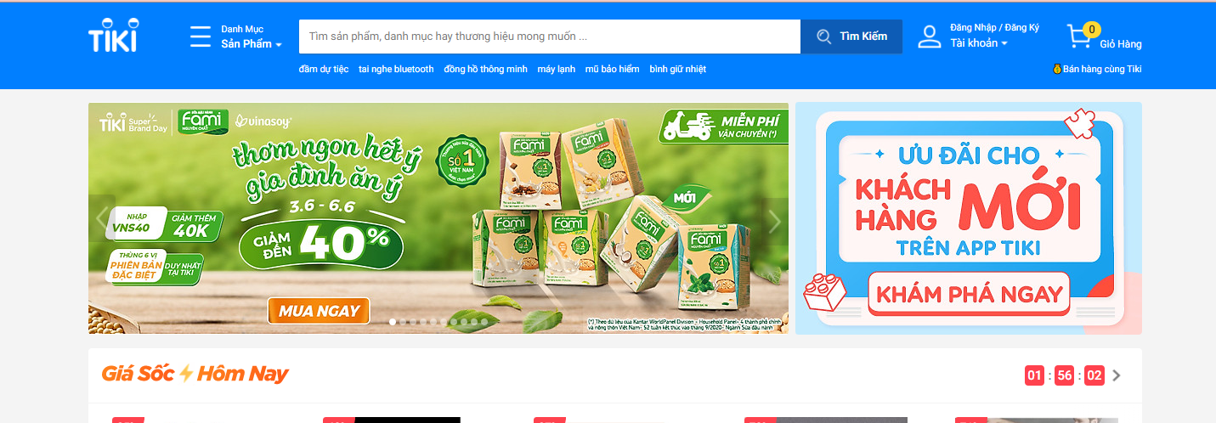

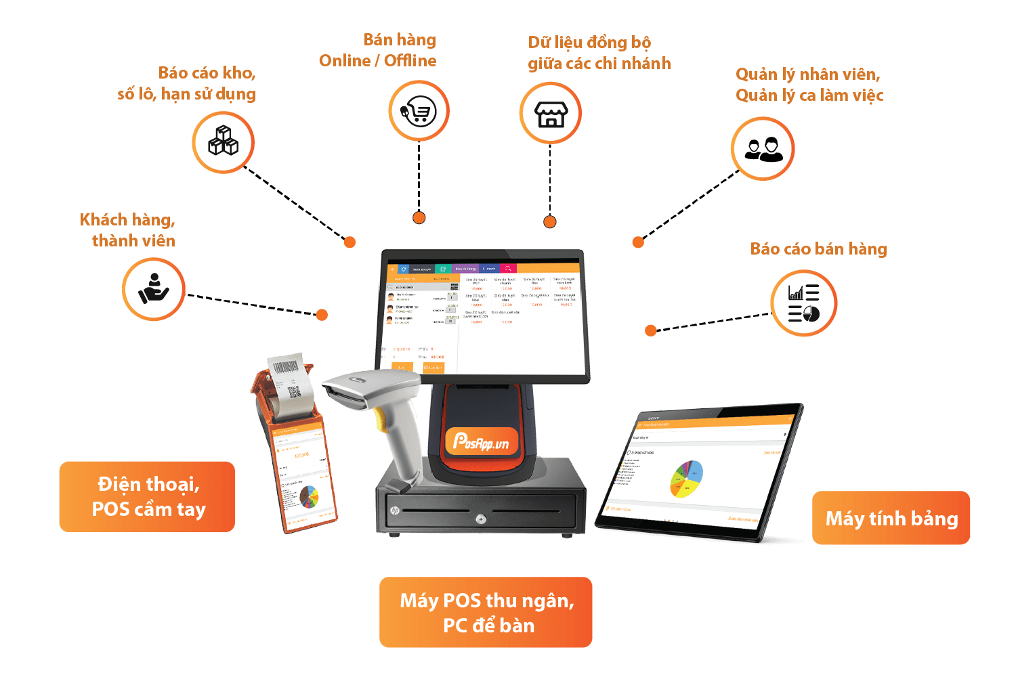
Giới thiệu đề tài
Các nghiên cứu liên quan
Trang web thương mại điện tử Tiki
Trợ lý ảo Siri của Apple
Hệ thống quản lý sân đá banh PosApp
5

Slide 6

Giới thiệu đề tài
Mục tiêu
Quản lý dữ liệu
Tra cứu dữ liệu
Huấn luyện mô hình
Xem lịch sử trò truyện với chatbot
6

Slide 7





Giới thiệu đề tài
Mục tiêu
Quản lý dữ liệu kinh doanh
Thống kê doanh thu
Đặt lịch
Chỉnh sửa logo, banner cửa hàng cá nhân
Chọn sản phẩm đăng bán trên cửa hàng cá nhân
7

Slide 8





Giới thiệu đề tài
Mục tiêu
Lựa chọn sản phẩm
Xem chi tiết sản phẩm
Thêm sản phẩm vào giỏ hàng
Thanh toán qua paypal
Xem lại lịch sử mua hàng
8

Slide 9
NỘI DUNG NGHIÊN CỨU
9

Slide 10





Nội dung nghiên cứu
Công nghệ sử dụng
Frontend
10

Slide 11




Nội dung nghiên cứu
Công nghệ sử dụng
Backend
11

Slide 12



Nội dung nghiên cứu
Công nghệ sử dụng
AI-service
12

Slide 13
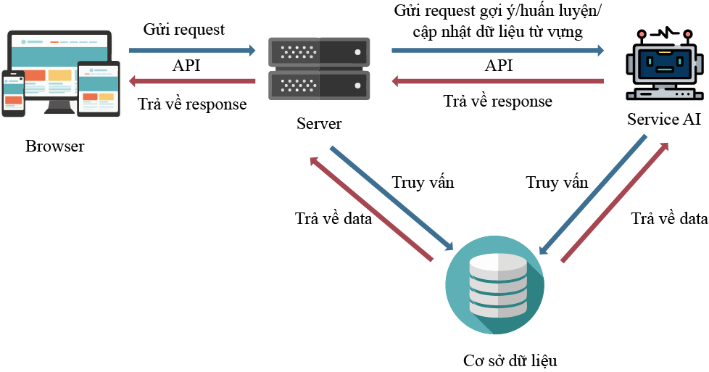
Nội dung nghiên cứu
Kiến trúc hệ thống
13

Slide 14
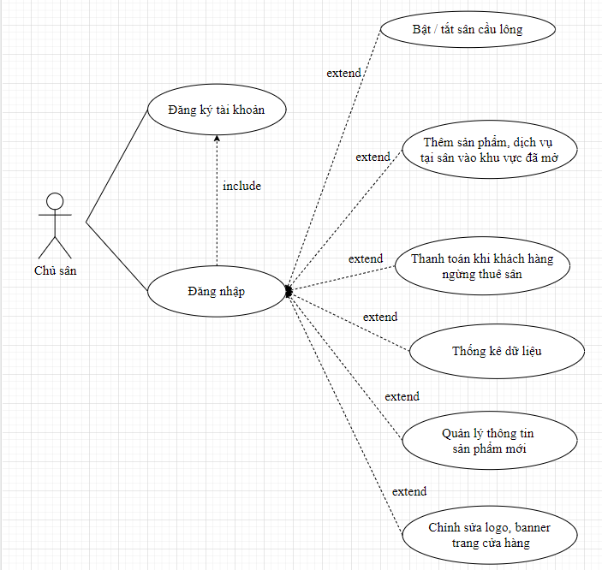
Nội dung nghiên cứu
Mô hình use-case
14

Slide 15
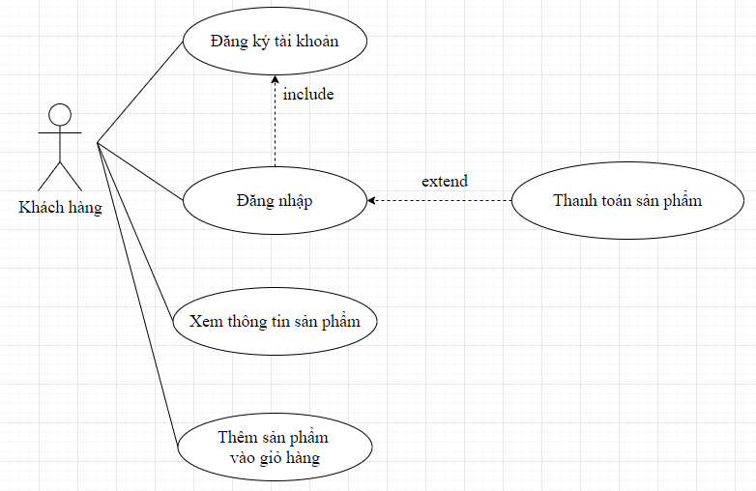
Nội dung nghiên cứu
Mô hình use-case
15

Slide 16
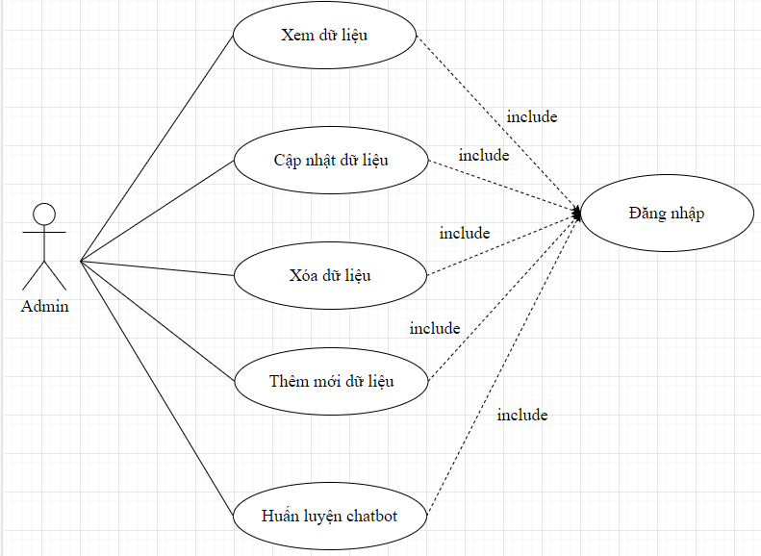
Nội dung nghiên cứu
Mô hình use-case
16

Slide 17
Nội dung nghiên cứu
Mô hình hình CDM
17

Slide 18
Nội dung nghiên cứu
Bài toán huấn luyện và phân lớp ý định người dùng
AI-service
Xây dựng tập dữ liệu huấn luyện
Tiền xử lý văn bản
Trích xuất đặc trưng và vector hóa văn bản
Chọn thuật toán và huấn luyện mô hình máy học
18

Slide 19
19

